Slide 1
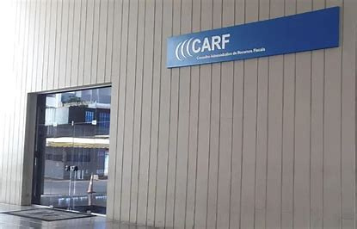
ANA CLAUDIA BORGES DE OLIVEIRA
CONSELHEIRA DO CARF
PRESIDENTE DA ACONCARF

Slide 2
PLP 108
CONTENCIOSO ADMINISTRATIVO DO IBS
ARTS. 156-A, § 5º, VII E 156-B, III, DA CF
  CONTENCIOSO ADMINISTRATIVO = conjunto de normas aplicáveis às lides tributárias perante a administração tributária.
  Contencioso NÃO é órgão de ARRECADAÇÃO.
  IVA-DUAL = IBS arrecadação destinada aos E, M e DF; CBS com arrecadação para U.

Slide 3
PLP 108
CONTENCIOSO ADMINISTRATIVO DO IBS
ARTS. 156-A, § 5º, VII E 156-B, III, DA CF
  CONTENCIOSO ADMINISTRATIVO = ÚNICO, INTEGRADO E COESO (156, § 8º)
  PRINCÍPIO DA SIMPLICIDADE
  CARF = CBS (atribuição de competência não é exercício de intuição)

Slide 4
ÓRGÃO COLEGIADO PARITÁRIO
1/2 REPRESENTANTES SOCIEDADE CIVIL
1/2 REPRESENTANTES DO ESTADO (AUDITORES)
O QUE FAZ O CARF?
ATRIBUIÇÃO
Julgar em 2ª instância a legalidade do lançamento tributário
Uniformizar a jurisprudência (CSRF)
Conselheiro Administrativo de Recursos Fiscais
IMPORTÂNCIA
Controle de legalidade
Ampla defesa e contraditório
Amadurecimento da discussão na esfera tributária
A jurisprudência do órgão tem peso relevante na redução dos litígios

Slide 5
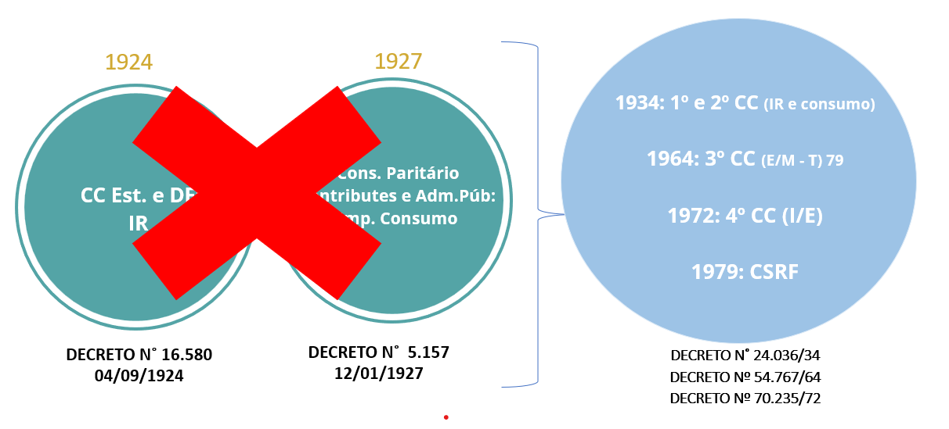

Slide 6
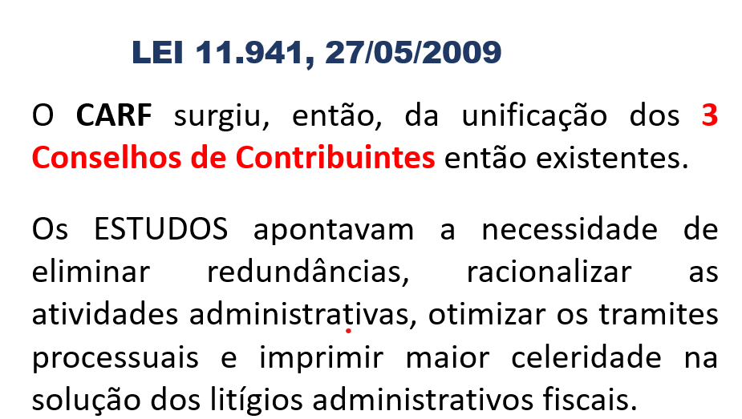

Slide 7
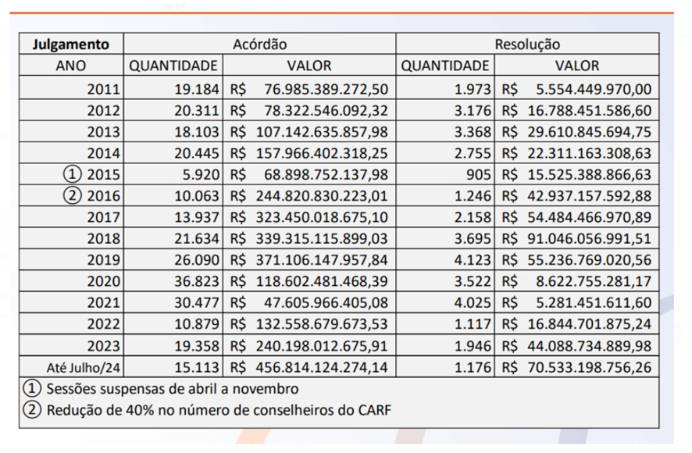
https://carf.economia.gov.br/dados-abertos/dados-abertos-2024/dados-abertos-202409-final.pdf/view
JAN A JUL/24 = R$ 520 BI
210 julgadores (maio) = R$ 2 bi/ julgador (6 meses)

Slide 8


+ PRODUTIVO?
COMPETÊNCIA IBS?
CARF
GASTOS COM O NOVO CONTENCIOSO?

Slide 9




CONSELHEIRO SOCIEDADE CIVIL
AGENTE HONORÍFICO - gratificação de presença
NÃO TEM LICENÇA MATERNIDADE/ PATERNIDADE $$$
NÃO TEM FÉRIAS
NÃO TEM 13º
1/3 DA REMUNERAÇÃO DOS CONSELHEIROS AUDITORES
ALTÍSSIMA ROTATIVIDADE

Slide 10
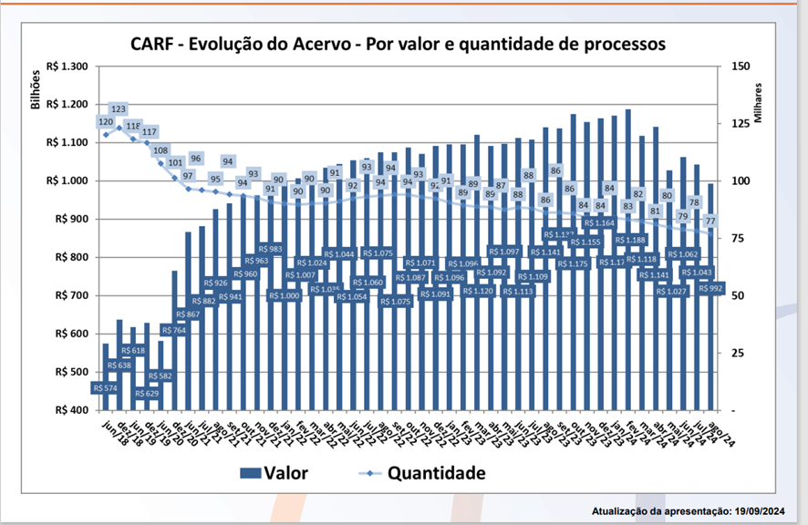
JAN A JUL/24 = R$ 520 BI
210 julgadores (maio) =
R$ 2 bi/ julgador (6 meses)=
R$ 4 BI/ANO
1 conselheiro = 30k/mês
= 360k/ano (x 105)
= R$ 37.800.000
Dados Abertos - Agosto — Conselho Administrativo de Recursos Fiscais (economia.gov.br)
GASTO PÚBLICO POR ANO COM TODOS CONSELHEIROS = 37 MILHÕES DE REAIS
CADA CONSELHEIRO JULGA EM MÉDIA 4 BILHÕES DE REAIS POR ANO

Slide 11
Disparidade remuneratória - compromete a equidade, a paridade material e a eficiência do órgão, pilares do CARF.
Aumento salarial = fortalece a credibilidade, a tecnicidade e a justiça das decisões do órgão --> papel crucial na resolução dos litígios tributários
CNMP: assegura a todos os seus membros, inclusive os advogados, subsídio mensal = de Subprocurador-Geral da República (isonomia).

Slide 12
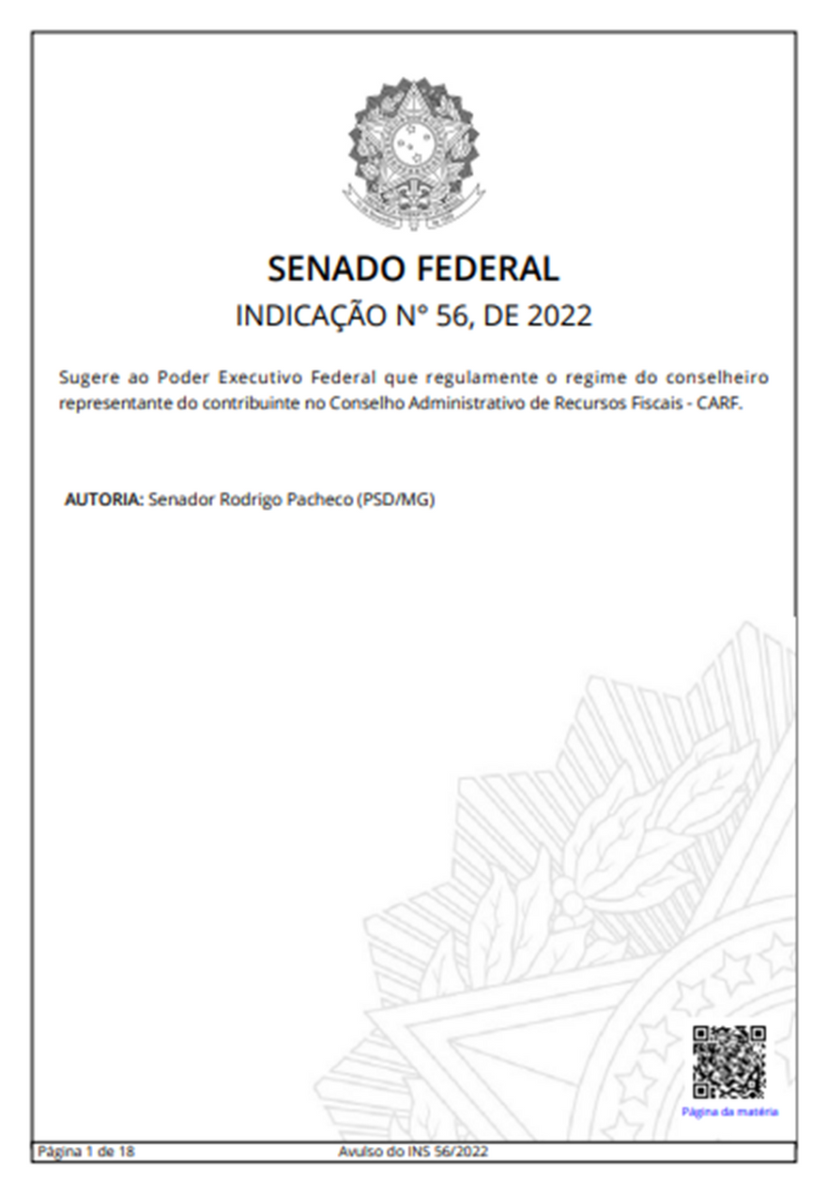
i) Licença-maternidade ou de licença paternidade remuneradas de forma integral
ii) Férias remuneradas
iii) 13º salário
iv) Afastamento em razão de doença ou acidente, mediante comprovação, em período não superior a noventa dias, ou em situações consideradas graves
v) Gozo de licença casamento
vi) Gozo de licença em decorrência de luto de familiar
vii) Licença saúde para acompanhamento de familiares até terceiro grau.

Slide 13
+ PRODUTIVO?
COMPETÊNCIA IBS?
CARF
GASTOS COM O NOVO CONTENCIOSO?

